Slide 1

CORSO DI ARCHITETTURA DEGLI ELABORATORI II A.A. 2019-2020
Docente:
Dr. Silvestro Roberto Poccia

Slide 2
Ottimizzazione della microarchitettura
Numero di cicli richiesti per
l’esecuzione delle istr. IJVM
BIPUSH byte | 4
DUP | 3
GOTO offset | 7
IADD | 4
IAND | 4
IFEQ offset | 8(false)-11(true)
IFLT offset | 8(false)-11(true)
IF_ICMPEQ offset | 10(false)-13(true)
IINC varnum const | 7
ILOAD varnum | 6
INVOKEVIRTUAL disp | 23
IOR | 4
IRETURN | 9
ISTORE varnum | 7
ISUB | 4
LDC_W index | 8
NOP | 2
POP | 4
SWAP | 7
WIDE ILOAD | 9
WIDE ISTORE | 10
Metodi per rendere la CPU piu’ veloce:
ridurre il numero di cicli di clock necessari per eseguire una istruzione
semplificare l’organizzazione in modo da accorciare la durata del ciclo
sovrapporre l’esecuzione di diverse istruzioni (pipeline)

Slide 3
Ottimizzazione della microarchitettura
Intuizione: Potremmo risparmiare dei cicli di clock… Come?
Potremmo anticipare l’operazione di fetch e decode del Main1 nella sequenza dell’istruzione precedente
Questo non è sempre possibile
Potremmo evitare il passaggio forzato di un operando nel registro H
Questo richiede di aggiungere un bus completo
Potremmo far gestire ad un componente dedicato il fetch (anticipato) dei byte che compongono le istruzioni
richiede l’aggiunta di un nuovo componente nell’architettura
➔ MIC2
La nuova architettura supporta lo stesso linguaggio macchina (IJVM) ma ha caratteristiche diverse (anche le microistruzioni saranno diverse)

Slide 4
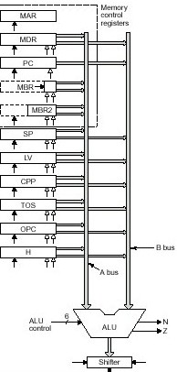
Ottimizzazione della microarchitettura
Modificare il data path in modo da avere due bus, A e B, entrambi
accessibili da tutti i registri
mentre in Mic-1 A e’ accessibile solo da H
iload1 | H = LV
iload2 | MAR = MBRU+H; rd
iload3 | MAR = SP = SP+1
iload4 | PC = PC+1; fetch;wr
iload5 | TOS = MDR; goto Main1
Main1 | PC = PC+1; fetch; goto (MBR)
iload1 | PC = PC+1; fetch;
iload2 | MAR = MBRU+LV; rd
iload3 | MAR = SP = SP+1
iload4 | TOS = MDR;wr;goto Main1
Main1 | PC = PC+1; fetch; goto (MBR)
Non abbiamo aumentato o diminuito il percorso dell’istruzione ma il terzo bus aggiunto ha ridotto comunque il tempo di esecuzione, serve una seconda tecnica per ridurre il percorso:

Slide 5
Ottimizzazione della microarchitettura IFU
Come possiamo ridurre il carico dell’ALU?
Aggiungere una seconda ALU;
Ricordiamoci che talvolta l’ALU è usata solamente per fare un «copia e incolla» del valore di un registro (senza che vengano effettuate delle operazioni logico-aritmetiche) in H;
Si potrebbe cambiare il data path con percorsi che non passino per l’ALU (TOS <-> MDR);
Oppure inventare un nuovo componente che sia in grado di realizzare l’operazione di fetch e conseguente elaborazione delle istruzioni
Questa unità ha bisogno di un incrementer (in sostanza qualcosa di più semplice un full-adder)

Slide 6
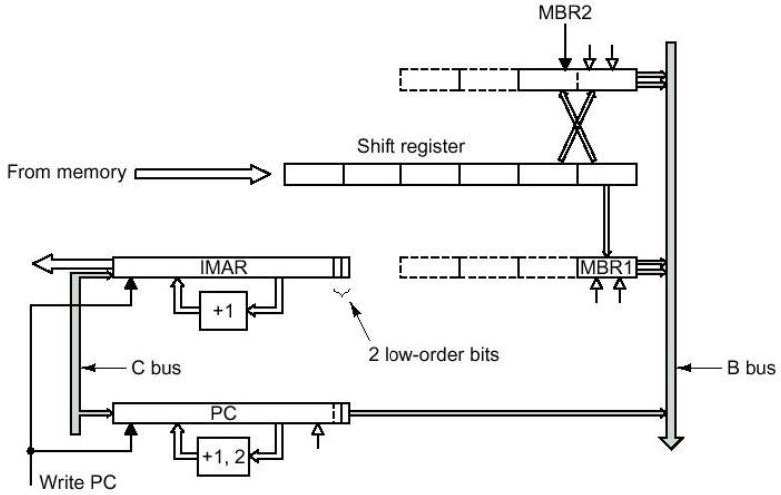
Ottimizzazione della microarchitettura IFU
Che cosa dovrebbe fare questa nuova unità (nome provvisorio: FETCH UNIT)?
Per cominciare, interpretare ogni op-code, determinando i parametri richiesti per poi metterli in un registro di modo che l’istruzione possa essere eseguita;
Si potrebbe poi fare in modo che tutti i campi da 8 e 16 bit siano più facilmente disponibili
I campi da 8 bit sono, ad esempio, il varnum usato da ILOAD, ecc.
Chi usa campi da 16 bit?
Per esempio, LDC_W nome_costante, dove nome_costante rappresenta un offset a 16 bit

Slide 7
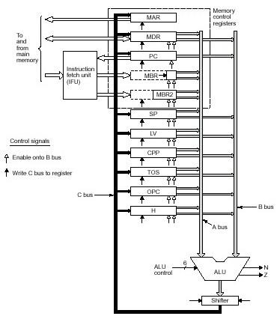
Ottimizzazione della microarchitettura IFU
La figura mostra Mic2, una versione migliorata di Mic1, che è esteso con il bus A e conl'IFU.
L'IFU permette di:
Eliminare Main1;
Risparmiare l'uso dell'ALU per incrementare PC;
Ridurre la lunghezza del percorso ogni volta che è calcolato un offset a 16bit.

Slide 8
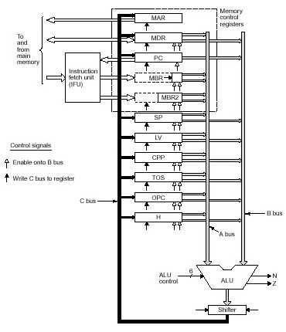
Ottimizzazione della microarchitettura
Ci sono7 stati(da 0 a 6) in corrispondenza del numero di byte contenuti nello shift register
Differenze rispetto a MIC-1: IFU, 2 Bus
Conseguenza: maggiori possibilità di svolgere operazioni in parallelo
MIC-2

Slide 9
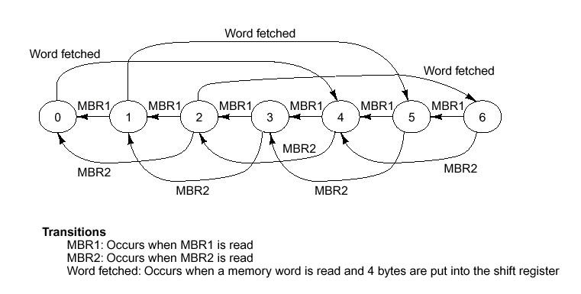
Each arc represents an event that can occur.
•Three different events can occur here.
•The first event is 1 byte being read from MBR1. This event causes the shift-register to be activated and 1 byte shifted off the right-hand end, reducing the state by 1.
•The second event is 2 bytes being read from MBR2, which reduces the state by two. Both of these transitions cause MBR1 and MBR2 to be reloaded.
•When theFSM moves into states 0, 1, or 2, a memory reference is started to fetch a newword (assuming that the memory is not already busy reading a word). The arrivalof the word advances the state by 4.

Slide 10
Ottimizzazione: confronto Mic1 – Mic2
MIC1
MIC2
BIPUSH byte | 4 | 2
DUP | 3 | 2
GOTO offset | 7 | 4
IADD | 4 | 3
IAND | 4 | 3
IFEQ offset | 8(false)-11(true) | 6(false)- 8(true)
IFLT offset | 8(false)-11(true) | 6(false)- 8(true)
IF_ICMPEQ offset | 10(false)-13(true) | 8(false)-10(true)
IINC varnum const | 7 | 3
ILOAD varnum | 6 | 3
INVOKEVIRTUAL disp | 23 | 11
IOR | 4 | 3
IRETURN | 9 | 8
ISTORE varnum | 7 | 5
ISUB | 4 | 3
LDC_W index | 8 | 3
NOP | 2 | 1
POP | 4 | 3
SWAP | 7 | 6
WIDE ILOAD | 9 | 5
WIDE ISTORE | 10 | 7
Numero di cicli richiesti per l’esecuzione delle istr. IJVM

Slide 11
Ottimizzazione della microarchitettura: Limiti MIC2
Al momento, Mic-2 è per la maggior parte sequenziale:
Pone il contenuto dei registri nei bus;
Attende che l’ALU e lo shifter li processino;
Infine scrive il risultato nuovamente sui registri;
Con eccezione dell’IFU, il parallelismo è presente in minima traccia;
Possiamo aumentare il grado di parallelismo?
I valori di tempo che sono cruciali in MIC2 sono:
Il tempo necessario a guidare i registri selezionati sui due bus A e B;
Il tempo che l’ALU e lo shifter impiegano a fare il loro lavoro
Il tempo che impiegano i risultati di queste operazioni ad essere assegnati ad altri registri per essere memorizzati;

Slide 12
LA PIPELINE

Slide 13
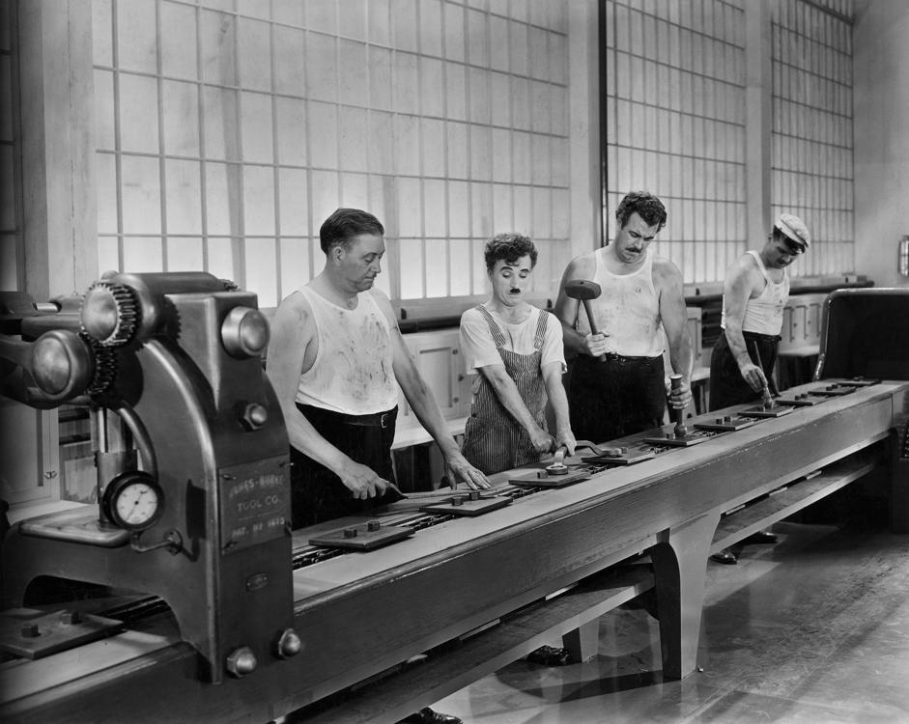
PIPELINE ovvero la catena di montaggio
Charlie Chaplin, Tempi Moderni (1936)
se ciascuna fase può essere svolta da una persona diversa, si può far entrare nel sistema 1 nuovo pezzo ogni n secondi
quindi usciranno dall’impianto 1/n oggetti al secondo, anziché 1/4n oggetti al secondo.
LA PRODUTTIVITA’ E’ QUADRUPLICATA.
Per costruire un oggetto servono 4 operazioni, ciascuna delle quali impiega n secondi, il tempo totale per completare un oggetto è di 4*n secondi

Slide 14
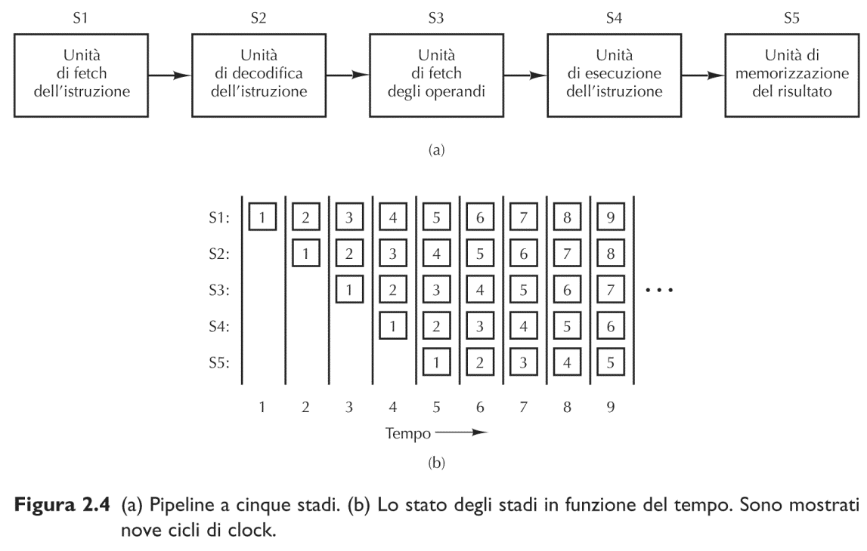
PIPELINE ovvero la catena di montaggio

Slide 15
Ottimizzazione della microarchitettura: la pipeline CISC contro RISC:
la tecnica di pipelining fu introdotta inizialmente nelle prime architetture RISC
CISC: Complex Instruction Set Computer (es Pentium)
set di istruzioni piu’ ricco (piu’ vicino alle istruzioni dei linguaggi di alto livello
microprogrammazione (per realizzare le istruzioni piu’ complesse)
formato di istruzione piu’ complesso (decodifica piu’ complessa)
meno spazio per i registri (perche’ serve spazio per la control store)
pipeline inserita a posteriori (opera in parte sulle istruzioni ISA, fetch decode, e parte sulle microistruzioni, execute, write back)
RISC: Reduced Instruction Set Computer (es UltraSPARC)
set di istruzioni essenziale, eseguibili direttamente dall’hardware, quindi non c’e’ il microinterprete
(obiettivo: tagliare i tempi di esecuzione delle istruzioni eseguite piu’ frequentemente)
formato di istruzione semplice e regolare
solo LOAD/STORE possono accedere alla memoria (uso intensivo di registri)
numero molto elevato di registri
struttura a pipeline come parte fondamentele del progetto

Slide 16
Ottimizzazione della microarchitettura
Da MIC-2 a MIC-3 ... la nostra e’ un’architettura CISC
CISC: Complex Instruction Set Architecture (es Pentium)
...
pipeline inserita a posteriori
(opera in parte sulle istruzioni ISA, fetch decode, e parte sulle microistruzioni, execute, write back)
...
Abbiamo la pipeline IFU – D&EU (che eseguono in parallelo fasi diverse di diverse istruzioni IJVM)
Possiamo trasformare la D&EU in modo che essa stessa sia strutturata come una pipeline (eseguiamo in parallelo diverse fasi di diverse microistruzioni)

Slide 17
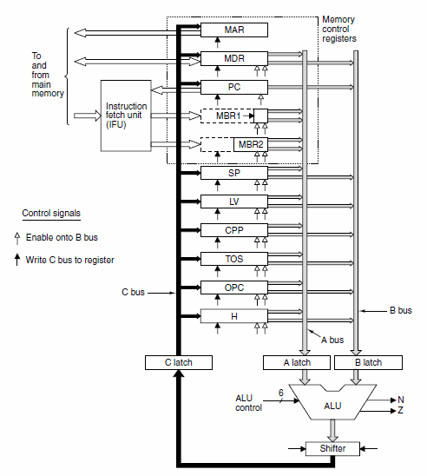
Ottimizzazione della microarchitettura
L’architettura di Mic3 comprende:
tre bus
Oltre all’IFU,
Aggiunge 3 latch(registri), ciascuno inserito nel mezzo di ogni bus;
I latch vengono:
Scritti ad ogni ciclo:
in effetti, questi registri fanno una partizione del data path in parti distinte che possono operare indipendentemente le une dalle altre;
L’idea è di trasformare MIc2 in Mic-3, visto come un modello pipelined;

Slide 18
Ottimizzazione della microarchitettura
Quale beneficio portano questi tre nuovi registri?
Con Mic3, ci vogliono 3 cicli di clock per attraversare il data path:
Uno per caricare il atch A e B;
Uno per permettere all’ALU e lo shifter di lavorare e caricare il latch C;
Uno per permettere al latch C di trasferire il suo contenuto ai registri.
Tanenbaum (scherzando): "Surely this is worse than what we already had."

Slide 19
Ottimizzazione della microarchitettura
Are we creazy in doing this?
Il vantaggio di inserire questi 3 latch è duplice:
Possiamo accelerare il clock perchè il ritardo è ora diminuito;
Possiamo usare tutte le parti del data path durante ogni ciclo

Slide 20
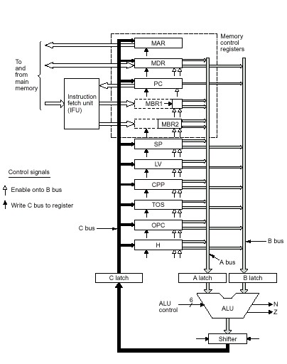
Ottimizzazione della microarchitettura
Controllo
Control
Store
MPC
MIR1
(BUS A e B)
MIR2
(ALU+Sh)
MIR3
C latch
A latch
B latch
(BUS C)
N
MIR4
Z
(MEMORIA)
μIFU

Slide 21
Ottimizzazione della microarchitettura
Unità 1: scrive nei latch A e B i registri selezionati da MIR1
Unità 2: scrive nei latch C, N e Z i risultati di ALU + Shift dell’op. in MIR2
Unità 3: scrive nei registri selezionati da MIR3 il contenuto del latch C e
inizia le eventuali operazioni di rd e wr
Unità 4: rd/wr in memoria
MIR3 → MIR4
MIR2 → MIR3
MIR1 → MIR2
CS[MPC] → MIR1
I segnali si
propagano lungo
i bus A, B e C, ALU
e Sh operano
L’unità di controllo aggiorna MPC:
se MIR1 ha un semplice goto label o goto (MBR1), MPC
puo’ essere caricato dal NextAddress di MIR1 o dal MBR1
- se MIR1 contiene un salto condizionato, si puo’ creare una bolla in attesa
che venga risolto, oppure si puo’ scegliere di porre MPC = NextAddress
- se si era in stallo a causa di un salto condizionato che e’ stato risolto
in questo ciclo, la destinazione del salto viene calcolata da MIR2, N e Z
e caricata in MPC (in MIR1 o c’è una bolla oppure si deve controllare)
- se c’e’ un conflitto MPC si lascia invariato e si forza una “bolla” in MIR1

Slide 22
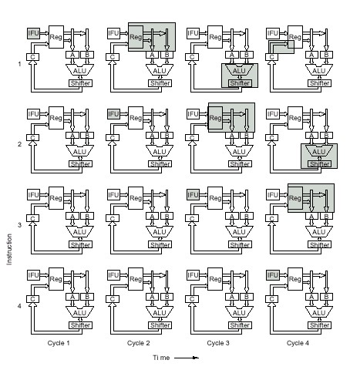
Ottimizzazione della microarchitettura: la pipeline di MIC3
μIFU
μIFU
μIFU
μIFU
μIFU
μIFU
μIFU
μIFU
μIFU
μIFU
μIFU
μIFU
μIFU
μIFU
μIFU
μIFU

Slide 23
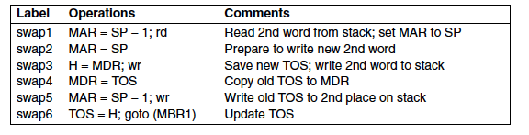
Ottimizzazione della microarchitettura
Per convenzione, da ora in avanti, i tre latch verranno ciamati A, B e C; A,B e C
Verranno visti come se fossero dei registri;
Per capire come questi tre registri possono migliorare le prestazioni di Mic2, consideriamo la microcodifica della istruzione IJVM Swap:
Il data path richiede ora 3 cicli per funzionare:
Uno per caricare A e B,
Uno per mettere in atto l'operazione richiesta sull’ALU & shifter e caricare C;
Uno per scrivere il risultato sui registri;
Ciascuna di queste fasi prende il nome di microstep

